Slide 1


9 декабря
2025 г.

Slide 2
ОБЩИЕ ЭКОНОМИЧЕСКИЕ ПОКАЗАТЕЛИ
ПО ОТРАСЛИ ЖКХ
ОБЩИЕ ЭКОНОМИЧЕСКИЕ ПОКАЗАТЕЛИ
ПО ОТРАСЛИ «СТРОИТЕЛЬСТВО
НАИМЕНОВАНИЕ ПОКАЗАТЕЛЯ | 2024 г. | 2025г. (оценка) | Динамика
Объем оказанных жилищно-коммунальных услуг, млрд.рублей | 63,6 | 67,5 | 108,3%
Среднемесячная заработная плата работников ЖКК, тыс руб. | 52,5 | 66,6 | 126,0%
Среднесписочная численность работающих в ЖКК, тыс чел. | 27,4 | 27,2 | 99,4%

Slide 3
ЖИЛИЩНЫЙ ФОНД РЕСПУБЛИКИ ТАТАРСТАН
ОБЪЕКТЫ ЖИЛИЩНОГО ФОНДА | КОЛИЧЕСТВО, ШТ.
Жилые дома, включая: | 547 932
Жилые дома блокированной застройки | 10 385
Многоквартирные дома | 18 177
СПОСОБЫ УПРАВЛЕНИЯ МКД | КОЛИЧЕСТВО, ШТ.
Управляющая организация | 15 956
Непосредственный способ управления | 453
ТСЖ, ЖСК, ЖКХ, иной кооператив | 1 613

Slide 4
КОЛИЧЕСТВО ОРГАНИЗАЦИЙ, ОБСЛУЖИВАЮЩИХ МКД
ПОСТАВЩИКИ ИНФОРМАЦИИ, ЗАРЕГИСТРИРОВАННЫЕ | КОЛИЧЕСТВО, ШТ.
Организация, осуществляющая управление МКД (в т.ч. Управляющие организации, ТСЖ, кооперативы): | 1 347
- Управляющая организация (в т.ч. 56 не имеют МКД в управлении) | 334
- ТСЖ, ЖК, ЖСК и иной кооператив | 1 013

Slide 5
ОБЪЕКТЫ
КОММУНАЛЬНОГО ХОЗЯЙСТВА
ВОДОСНАБЖЕНИЕ
19,1 тыс. км
3 046 ВОДОЗАБОРОВ
МОЩНОСТЬЮ 3,3 млн куб.м/сут.
УРОВЕНЬ УТЕЧЕК И НЕУЧТЕННЫХ РАСХОДОВ ВОДЫ 13,8%

Slide 6
ОБЪЕКТЫ
КОММУНАЛЬНОГО ХОЗЯЙСТВА
ВОДООТВЕДЕНИЕ
5,11 тыс. км
74 БИОЛОГИЧЕСКИХ ОЧИСТНЫХ СООРУЖЕНИЯ
МОЩНОСТЬЮ 1,6 млн куб.м/сут.

Slide 7
ОБЪЕКТЫ
КОММУНАЛЬНОГО ХОЗЯЙСТВА
ТЕПЛОСНАЮЖЕНИЕ
3,49 тыс. км
ПОТЕРИ ТЕПЛОВОЙ ЭНЕРГИИ 5,9%
2 414 КОТЕЛЬНЫХ
МОЩНОСТЬЮ 21 339,4 Гкал/час

Slide 8
ФЕДЕРАЛЬНАЯ ПРОГРАММА ПО МОДЕРНИЗАЦИИ КОММУНАЛЬНОЙ ИНФРАСТРУКТУРЫ ЗА 2023-2024 ГОДЫ
В 2023-2024 годах реализованы работы на 67 объектах
на 4,5 млрд рублей, реконструировано 128 км сетей.

Slide 9
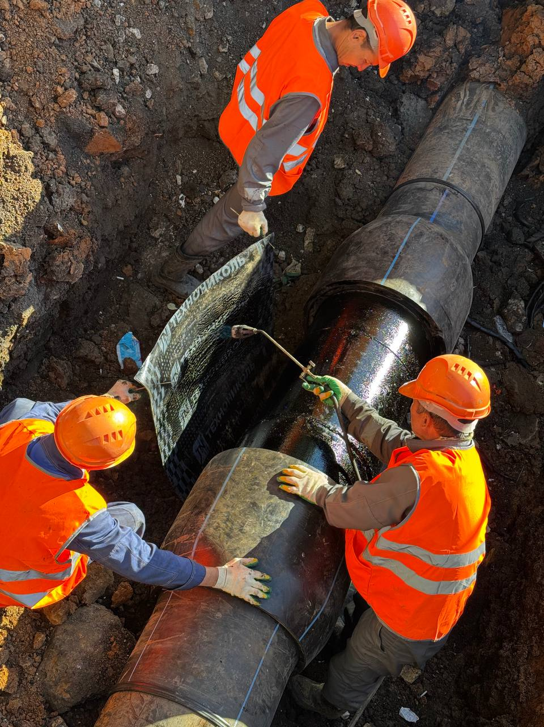
ФЕДЕРАЛЬНАЯ ПРОГРАММА МОДЕРНИЗАЦИИ КОММУНАЛЬНОЙ ИНФРАСТРУКТУРЫ В 2025 ГОДУ
Всего: 45 объектов
на 4,147 млрд рублей, из них
из федерального бюджета 2,181 млрд рублей:
135 км инженерных сетей заменено

Slide 10
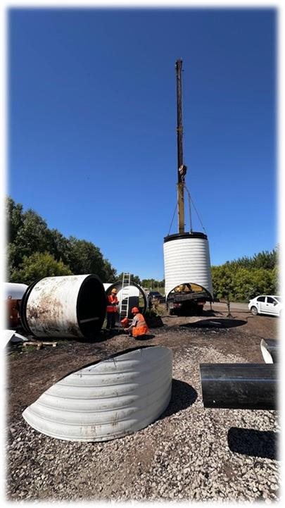
РЕСПУБЛИКАНСКАЯ ПРОГРАММА
МОДЕРНИЗАЦИИ КОММУНАЛЬНОЙ ИНФРАСТРУКТУРЫ
В 2025 ГОДУ
Всего: 100 объектов
на 8,5 млрд рублей:
274 км инженерных сетей заменено

Slide 11
ПРОГРАММЫ В СФЕРЕ КОМУНАЛЬНОГО ХОЗЯЙСТВА
№ | НАИМЕНОВАНИЕ ПРОГРАММЫ | ЛИМИТ 2025г., ТЫС.РУБ.
1 | РП «Реконструкция, капремонт сетей газопотребления с заменой котлов в котельных, установкой блочно-модульных котельных и котлов наружного размещения, обеспечивающих теплоснабжение бюджетных учреждениях республики» | 70 000,00
2 | РП «Реконструкция, строительство сетей газораспределения, внутридомовых сетей газопотребления, установка блочно-модульных котельных и котлов наружного размещения в городах и районах республики» | 162 200,00
3 | РП «Модернизация очистных сооружений и капитальный ремонт сетей канализации» | 500 000,00
4 | РП «Обеспечение населения питьевой водой» | 1 300 000,00
5 | РП «Обеспечению инженерной инфраструктурой земельных участков для многодетных семей» | 500 000,00
 | ИТОГО: | 2 532 200,00

Slide 12
СОСТОЯНИЕ ИНЖЕНЕРНЫХ СЕТЕЙ
В РЕСПУБЛИКЕ ТАТАРСТАН
Ежегодная замена сетей
в рамках республиканских программ и инвестиционных программ
Чтобы менять ежегодно 5% необходимо ремонтировать 1 385 км

Slide 13
ПРОГРАММА КАПИТАЛЬНОГО РЕМОНТА МНОГОКВАРТИРНЫХ ДОМОВ
РЕАЛИЗАЦИЯ КРАТКОСРОЧНОГО ПЛАНА 2008-2024ГГ

Slide 14
ПРОГРАММА КАПИТАЛЬНОГО РЕМОНТА
МНОГОКВАРТИРНЫХ ДОМОВ
РЕАЛИЗАЦИЯ КРАТКОСРОЧНОГО ПЛАНА 2023-2025ГГ.
В 2025 ГОДУ:
4
2
3
42
4
6
,
4
БЮДЖЕТ РТ
МО
9
,
2
2
8
11 266,27
МЛН РУБЛЕЙ
7
МЕСТНЫЙ БЮДЖЕТ
911
5
СОБСТВЕННИКИ
ПОМЕЩЕНИЙ
МКД
8
675
5
1
7
,
0
2
ЛИФТОВ

Slide 15
ПРОГРАММА КАПИТАЛЬНОГО РЕМОНТА
МНОГОКВАРТИРНЫХ ДОМОВ
РЕАЛИЗАЦИЯ КРАТКОСРОЧНОГО ПЛАНА 2026-2028ГГ.
В 2026 ГОДУ:
1
4
4
42
1
3
МО
,
3
БЮДЖЕТ РТ
9
,
5
3
5
9 065,21
МЛН РУБЛЕЙ
9
МЕСТНЫЙ БЮДЖЕТ
706
МКД
6
СОБСТВЕННИКИ
ПОМЕЩЕНИЙ
8
6
1
7
,
0
2

Slide 16
РЕСПУБЛИКАНСКАЯ ПРОГРАММА
НАШ ДВОР
№ | ГОД РЕАЛИЗАЦИИ | КОЛИЧЕСТВО ОБЪЕКТОВ | ЛИМИТ , МЛРД РУБ.
1 | 2020 | 1 091 | 8
2 | 2021 | 1 076 | 8
3 | 2022 | 1 212 | 9
4 | 2023 | 960 | 9
5 | 2024 | 835 | 10
6 | 2025 | 677 | 10
7 | 2026 | 561 | 10
 | ИТОГО: | 6 412 | 64

Slide 17
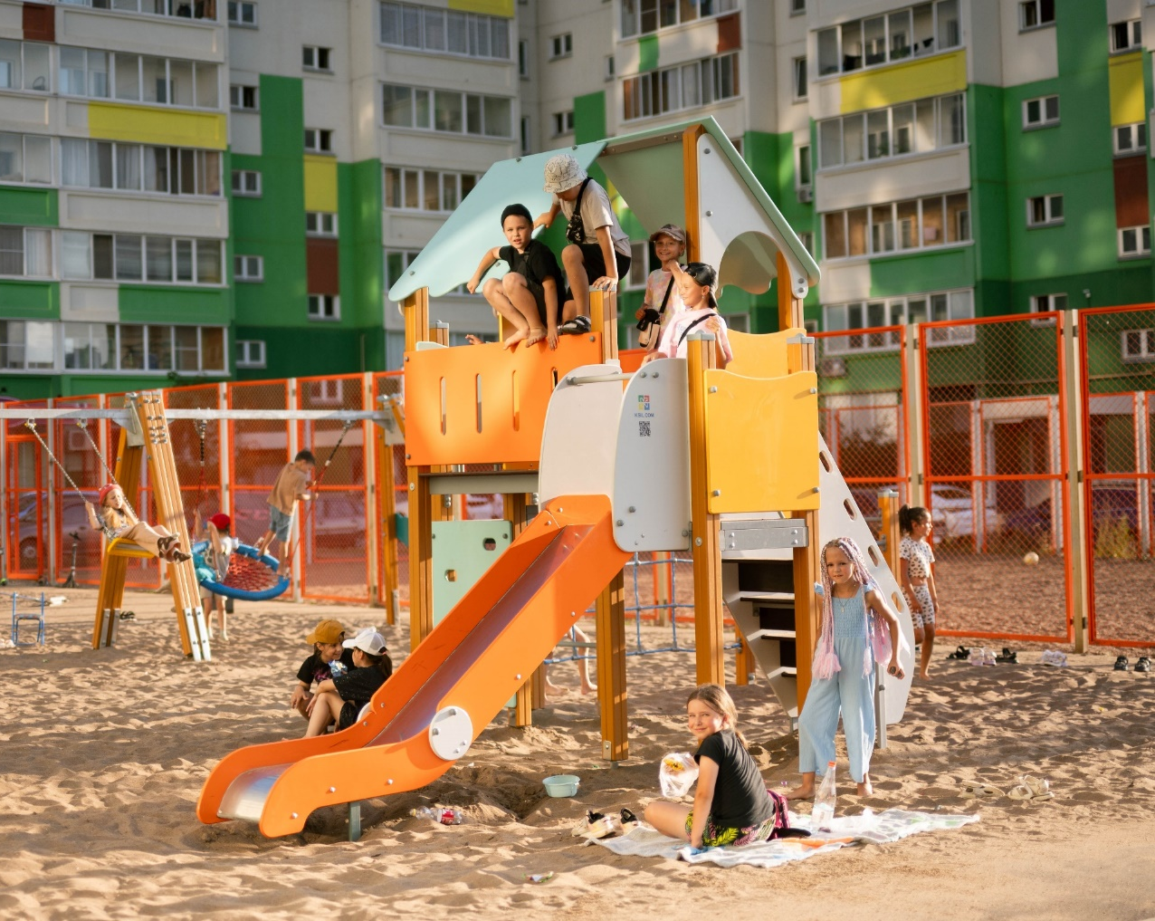
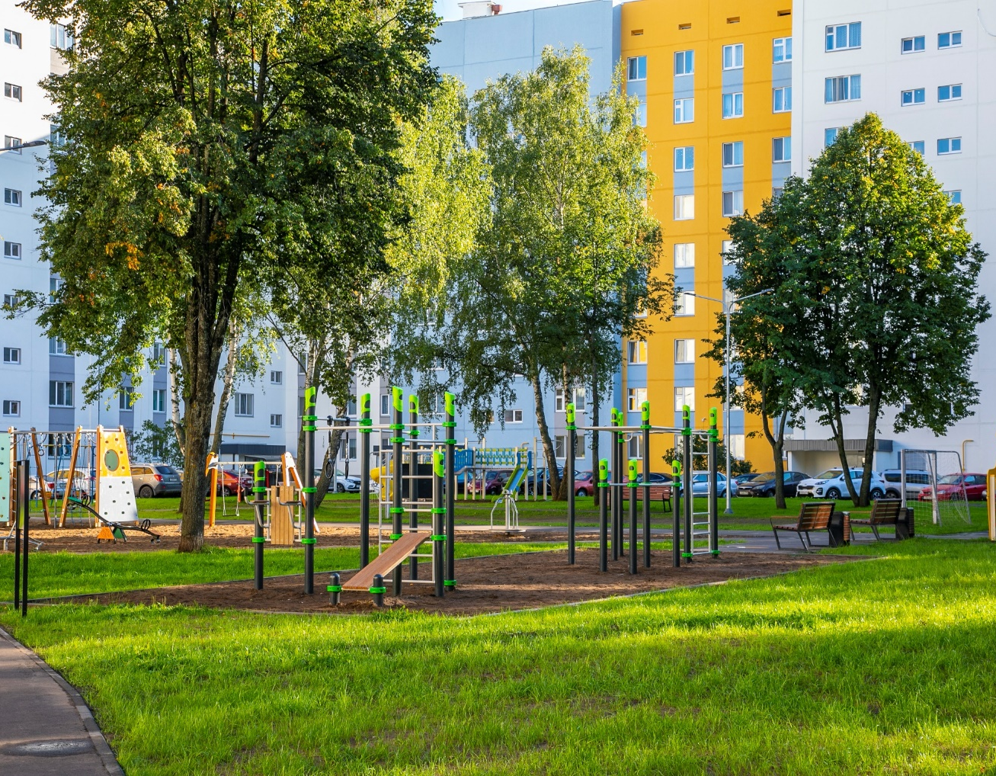
РЕСПУБЛИКАНСКАЯ ПРОГРАММА НАШ ДВОР
Г.АЛЬМЕТЬЕВСК,
УЛ.ГАЛЕЕВА, Д.23
Г.НИЖНЕКАМСК, УЛ.ШИННИКОВ, Д.47

Slide 18
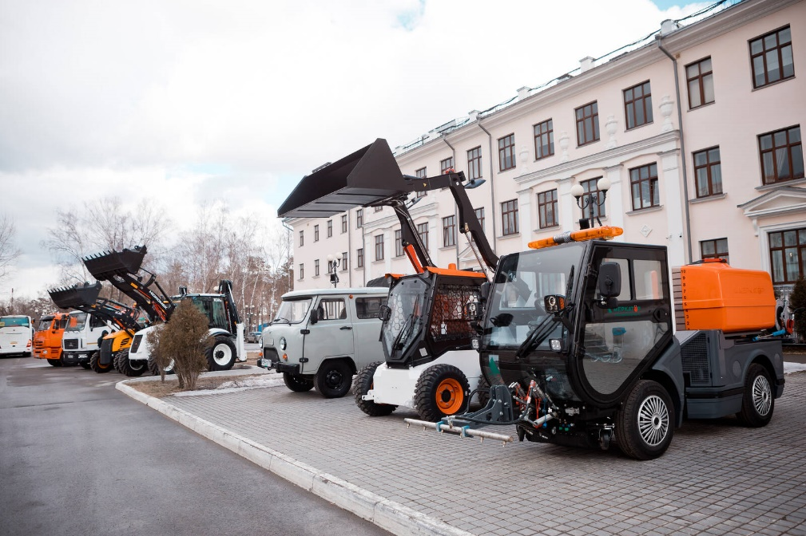
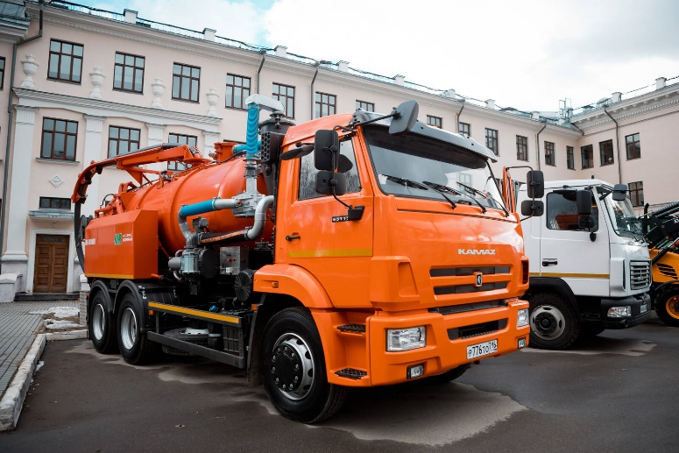
ЗАКУПКА КОММУНАЛЬНОЙ И СПЕЦИАЛЬНОЙ ТЕХНИКИ для муниципальных образований Республики Татарстан с 2017 по 2025 годы
Всего: 786 единиц техники
на 4,7 млрд рублей для всех
45-ти муниципалитетах:
в 2017 – 207 единиц на 686 млн.рублей;
в 2018 – 118 единиц на 484 млн.рублей
в 2019 – 36 единиц на 306 млн.рублей;
в 2021 – 153 единиц на 1 124 млн.рублей;
в 2023 - 2024 – 176 единиц на 1 249 млн.рублей;
в 2024 - 2025 – 99 единиц на 846 млн. рублей.

Slide 19
СПАСИБО ЗА ВНИМАНИЕ!

